Slide 1
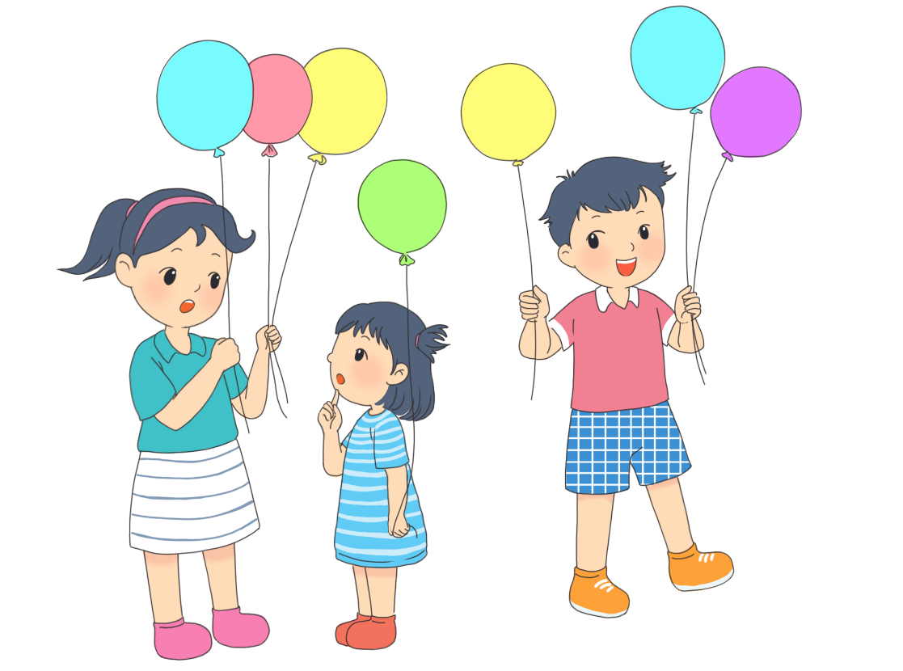
CHỦ ĐỀ 1
CÁC SỐ TỪ 0 ĐẾN 10
Bài 3: Nhiều hơn, ít hơn, bằng nhau ( Tiết 1)

Slide 3



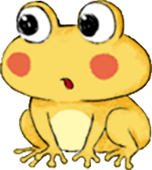



Kết luận:
Số ếch nhiều hơn số lá
Số lá ít hơn số ếch

Slide 4


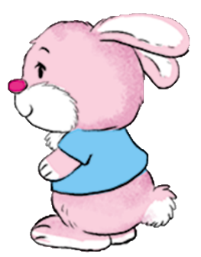
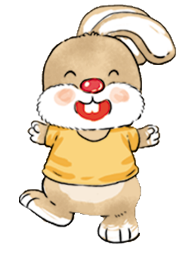



Kết luận:
Số thỏ bằng số cà rốt
Số cà rốt bằng số thỏ

Slide 6



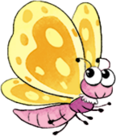





1. Số bướm nhiều hơn
hay số hoa nhiều hơn?
Kết luận:
Số bướm nhiều hơn số hoa
Số hoa ít hơn số bướm

Slide 7
Cùng thư giãn!

Slide 8


Slide 9
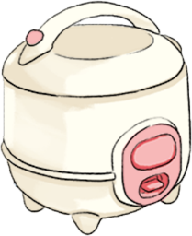
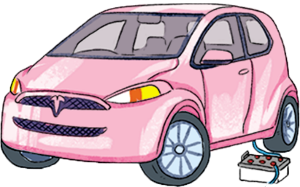
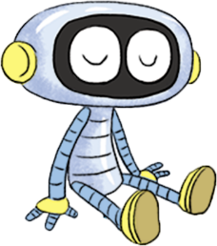





2
Chọn đáp án đúng.
A
Số ổ cắm nhiều hơn số đồ vật.
B
Số đồ vật nhiều hơn số ổ cắm.

Slide 10
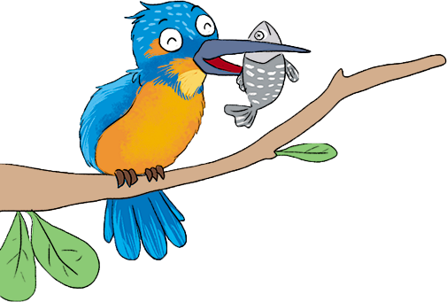
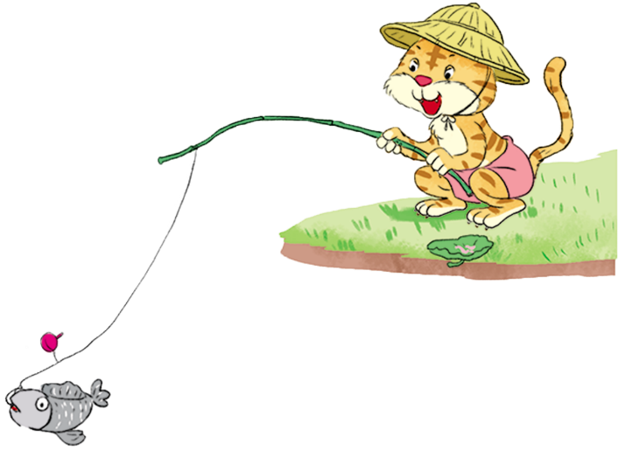
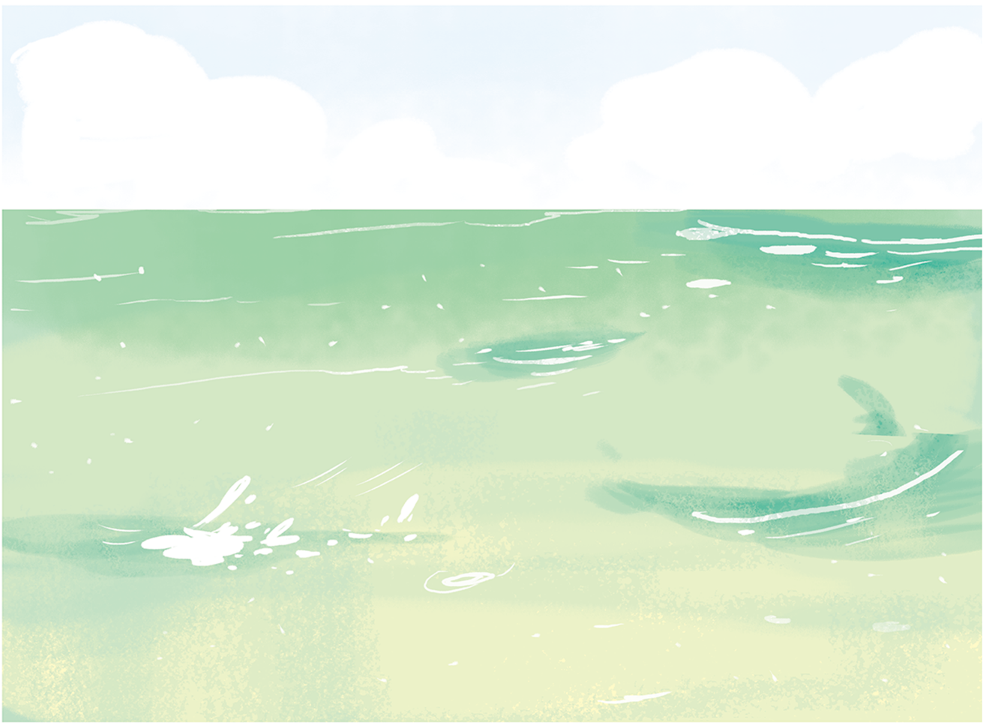

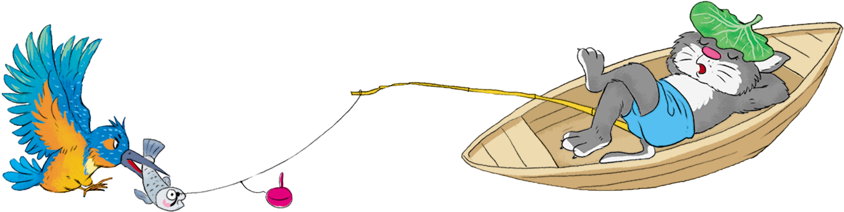
3
Chọn đáp án đúng.
A.
Số chim nhiều hơn số cá.
B.
Số chim bằng số cá.
C.
Số cá ít hơn số mèo.

Slide 11

Thank you!

